Slide 1
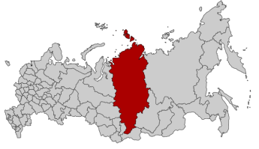
Реки
Красноярского
края

Slide 2
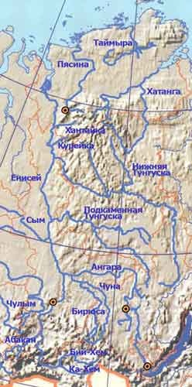
Реки - одно из главных богатств Красноярского края. Они текут с юга на север и относятся к бассейну Северного Ледовитого океана. Наши реки многоводны. Они мощные и красивые.
С юга на север протекает одна из крупнейших рек мира — Енисей. В Енисей впадают крупные притоки: Ангара, Подкаменная Тунгуска, Нижняя Тунгуска, Курейка, Хантайка, Сым и еще множество более мелких рек.
Еще есть множество рек не входящих в бассейн Енисея: Чулым впадает в Обь, а северные реки Пясина, Таймыра, Хатанга – впадающие в Карское море и море Лаптевых.

Slide 3

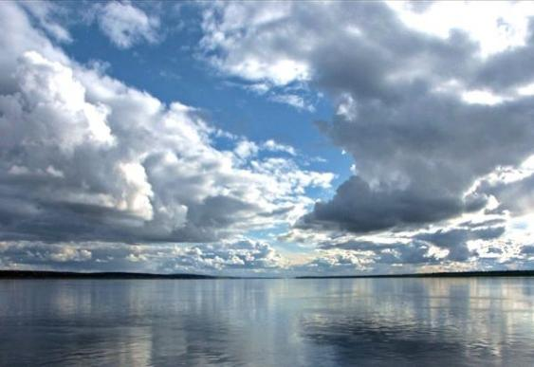
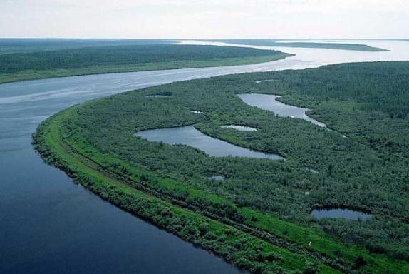
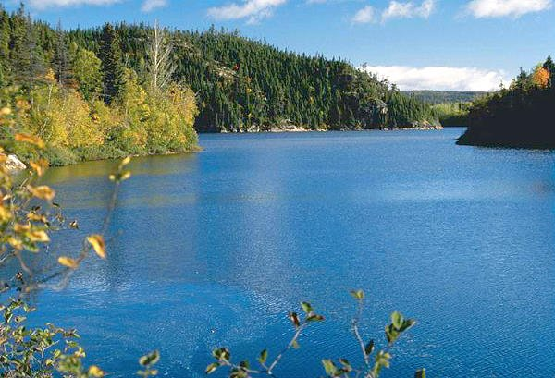
Река Енисей одна из самых крупных рек на территории России, её длина составляет от истоков Большого Енисея - 4092 км Площадь водного бассейна составляет 2590 кв.км.
Реку Енисей считают наиболее глубокой рекой в России. Большие глубины позволяют морским судам подниматься по Енисею почти на 1000 км. Название происходит от эвенкийского «Ионэсси» — большая вода.

Slide 4

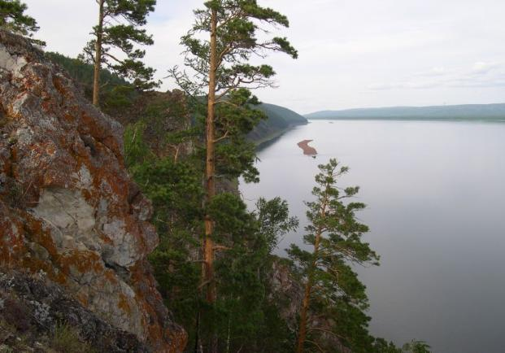
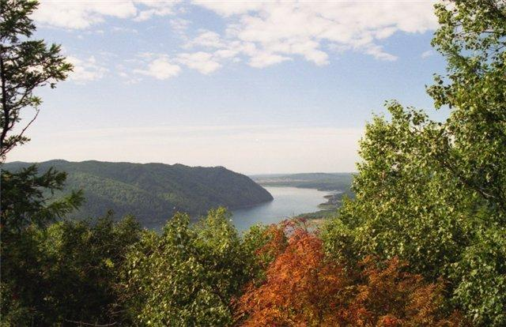
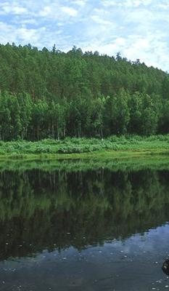
Ангара вытекает из озера Байкал - это единственный путь выхода байкальских вод. Главная особенность реки Ангары удивительная чистота и прозрачность её воды, ее неповторимый сине-зеленый цвет. Этим она обязана Байкалу. Главная причина - в чрезвычайно малом количестве солей, растворенных в байкальской воде.

Slide 5
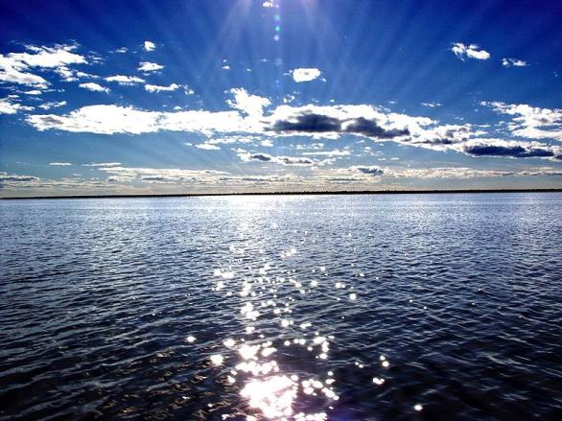
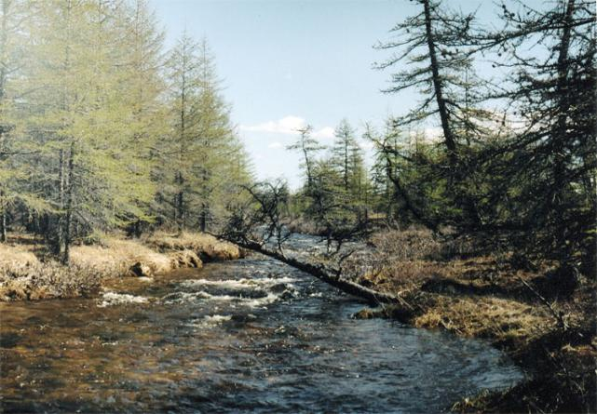
Длина реки 227 км, площадь бассейна 364 тыс. км². Впадает в Хатангский залив моря Лаптевых. Образуется при слиянии рек Котуй и Хета. Хатанга протекает по Северо-Сибирской низменности в широкой долине, разбиваясь на рукава. На нижнем участке ширина долины до 5 км, в русле расположено большое количество островов. В бассейне Хатанги находится около 112 тысяч озёр общей площадью 11,6 тыс. км². Питание реки главным образом снеговое

Slide 6

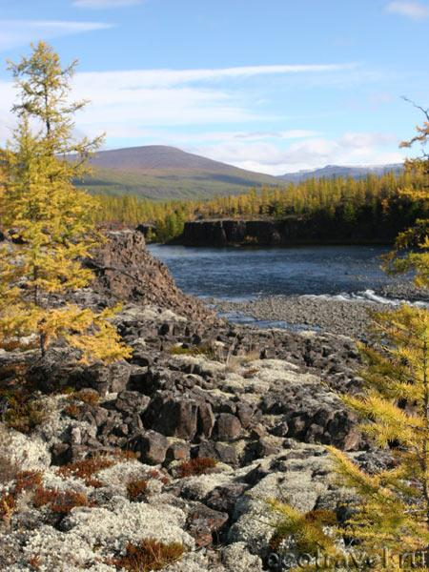
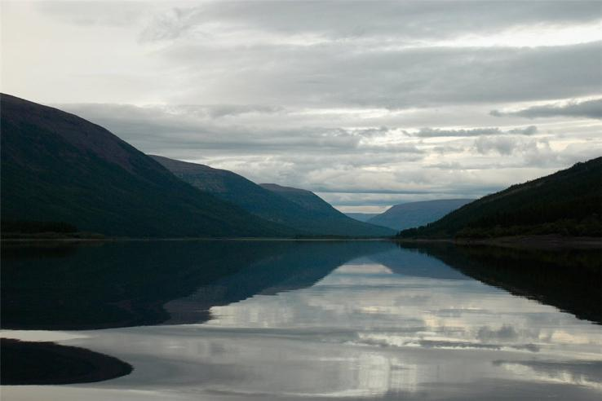
Суровая северная река, ее бассейн почти полностью лежит за Полярным кругом. Курейка начинается в самом центре плато Путорана, на высотах более тысячи метров над уровнем моря. Курейка - горная река почти на всем своем протяжении, с многочисленными теснинами, порогами, перекатами, где скорость потока воды превышает 5 м/с. Лишь на последних 160 км русло расширяется до 500 м и течение замедляется.

Slide 7

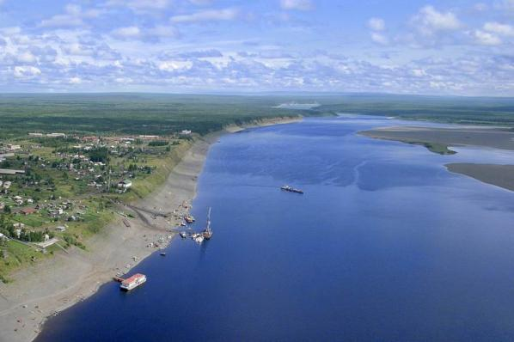
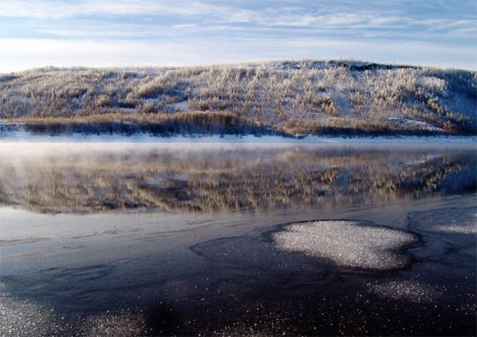
Начинается на Ангарском кряже. Длина реки - 2 989 км. Площадь водосбора - 473 тыс. км². Средний годовой расход воды около 3 500 м³/с. В половодье уровень воды в реке за считанные дни и даже часы поднимается на 20-30, а иногда даже на 40 м. Такого большого и быстрого подъема уровня не наблюдается ни на одной реке нашей страны.
Удивительное явление на реке мощные водовороты-"корчаги". Самый крупный находится в 400 км от устья. Глубина реки в этом месте достигает 60 м, а радиус притяжения водоворота -нескольких сотен метров. Дерево, попавшее в корчагу, выбрасывается из нее очищенным от ветвей и коры.

Slide 8
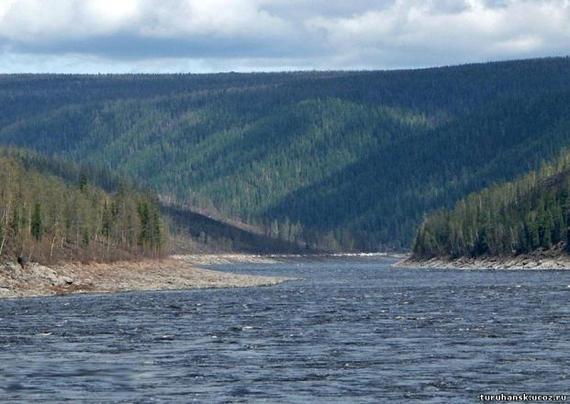
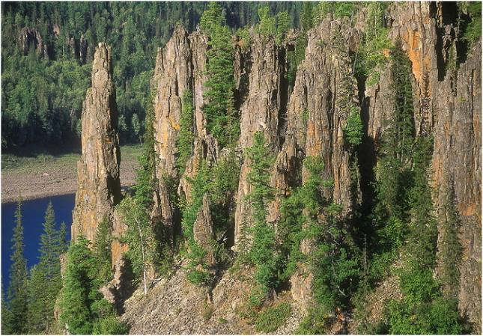
Её называют Подкаменной, видимо, потому, что впадает в Енисей ниже северной оконечности Енисейского кряжа ("Камня"). Река протекает по Средне-Сибирскому плоскогорью и на большей части своего течения имеет горный характер. Многочисленны пороги, некоторые пороги имеют длину почти 10 км. На остальных участках долина реки превращается в узкое скалистое ущелье, высота стенок которого достигает 100-200 м. Длина Подкаменной Тунгуски - 1 865 км, площадь водосбора - 240 тыс. км².

Slide 9
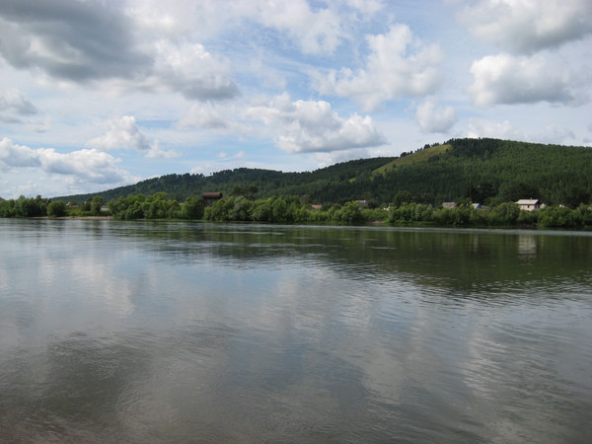
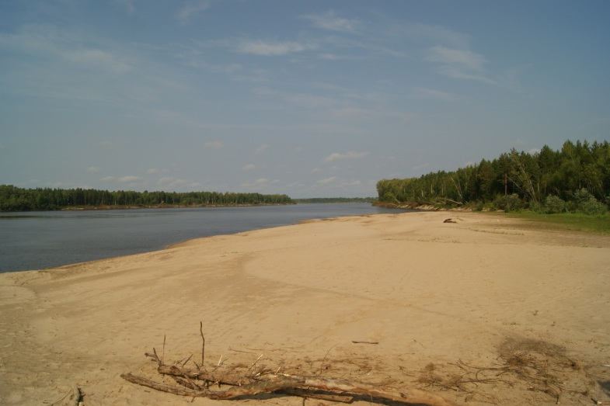
Чулым
Длина 1799 км, площадь бассейна 134 тыс. км². Образуется слиянием рек Белый и Черный Июс, берущих начало с Кузнецкого Алатау. От истока до города Ачинск имеет горный характер. Ниже река протекает по широкой пойме, изобилующей озёрами и старицами

Slide 10
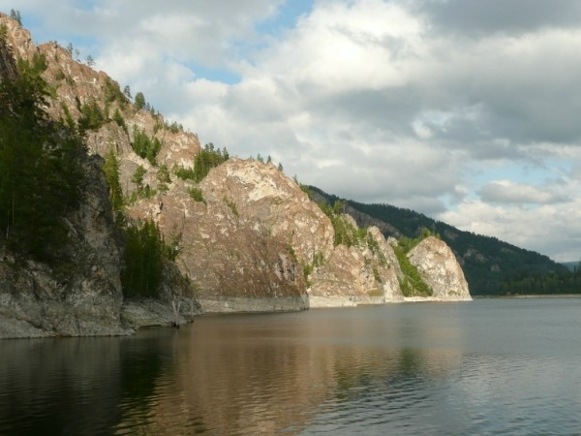
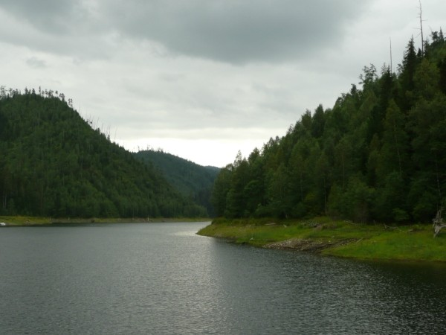
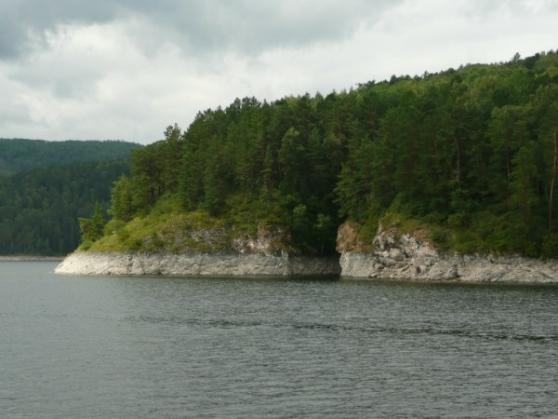
Бирюса
Общая протяженность реки составляет около 1012 км, площадь бассейна — 55 800 км². Берёт начало на склонах Джуглымского хребта в Восточном Саяне. Далее течёт по Среднесибирскому плоскогорью.

